Slide 1
GNU/Linux a windows server 3. maturitní otázka
Kevin Kroupa

Slide 2
Osnova
Virtualizace a její druhy, nasazení, vlastnosti
Active directory, LDAP, cestovní profil
Souborové systémy, adresářová struktura
Vzdálená správa, nástroje a protokoly

Slide 3
virtualizace

Slide 4
Co je to virtualizace?
Přístup v počítači k dostupným zdrojům jinak, než-li existují
Hostitelský operační systém
Virtualizovaný operační systém
Různé architektury

Slide 5
výhody
Přesouvání (třeba při HW údržbě)
Škálovatelnost (větší/nižší výkon)
Záloha (snapshoty)
Bezpečnost
Šetření zdroji (snížení nákladů na energii, prostor)

Slide 6
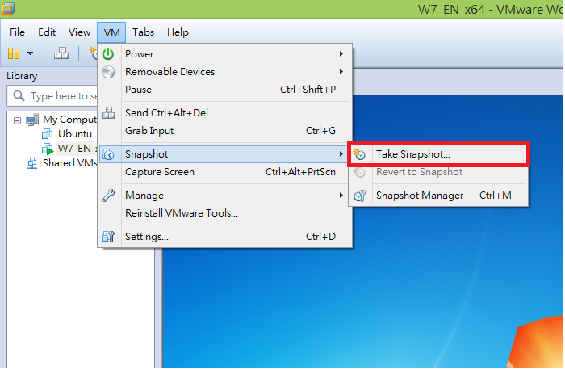
snapshot

Slide 7
kontejnerová virtualizace
Virtualizace na úrovni operačního systému
Kontejner - vzájemně oddělená prostředí
Spouští pouze své knihovny, není potřeba celý systém
chroot, Docker
Výhody
menší technická náročnost, nevyžaduje příliš velký výkon
Nevýhody
stejný operační systém i kernel, oddělení není úplné

Slide 8
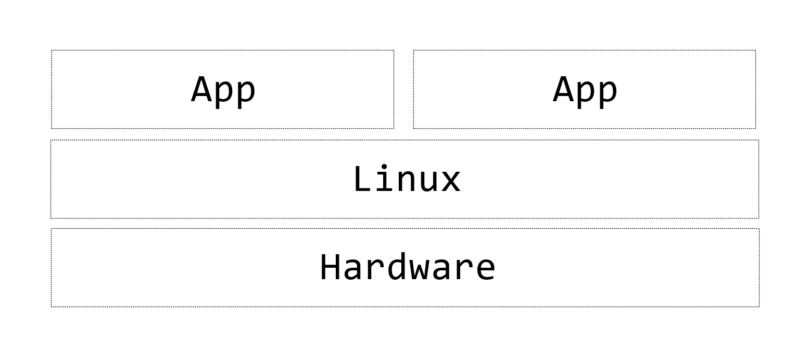
Kontejnerová virtualizace - schéma

Slide 9
softwarová virtualizace
Možnost použití systému jiné architektury (X86 -> MIPS, ARM)
Interpretace všech operací
DOSBox, Xbox emulátor, Android Virtual Device
Výhody
Virtualizace OS s jinou architekturou než tou, kterou má host
Nevýhody
Snížení výkonu hosta (hostitel musí všechny operace interpretovat)

Slide 10
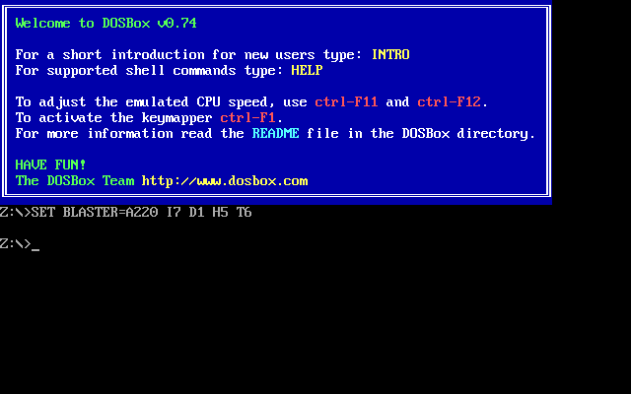
softwarová virtualizace - DOSBOX

Slide 11
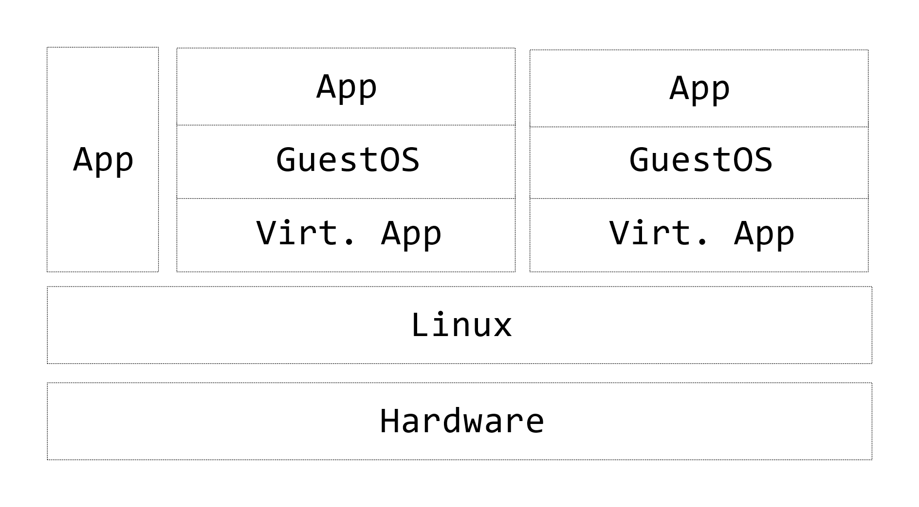
softwarová virtualizace - schéma

Slide 12
paravirtualizace
Částečná virtualizace (na úrovni virtuálního počítače)
Při částečné shodě komponentů hosta a klienta (např. CPU)
Jádro systému hosta musí být upraveno (lze částečně docílit s ovladači)
XEN, VMware
Výhody
Vysoký výkon
Nevýhody
Nutná úprava jádra nebo instalace ovladačů na obou systémech

Slide 13
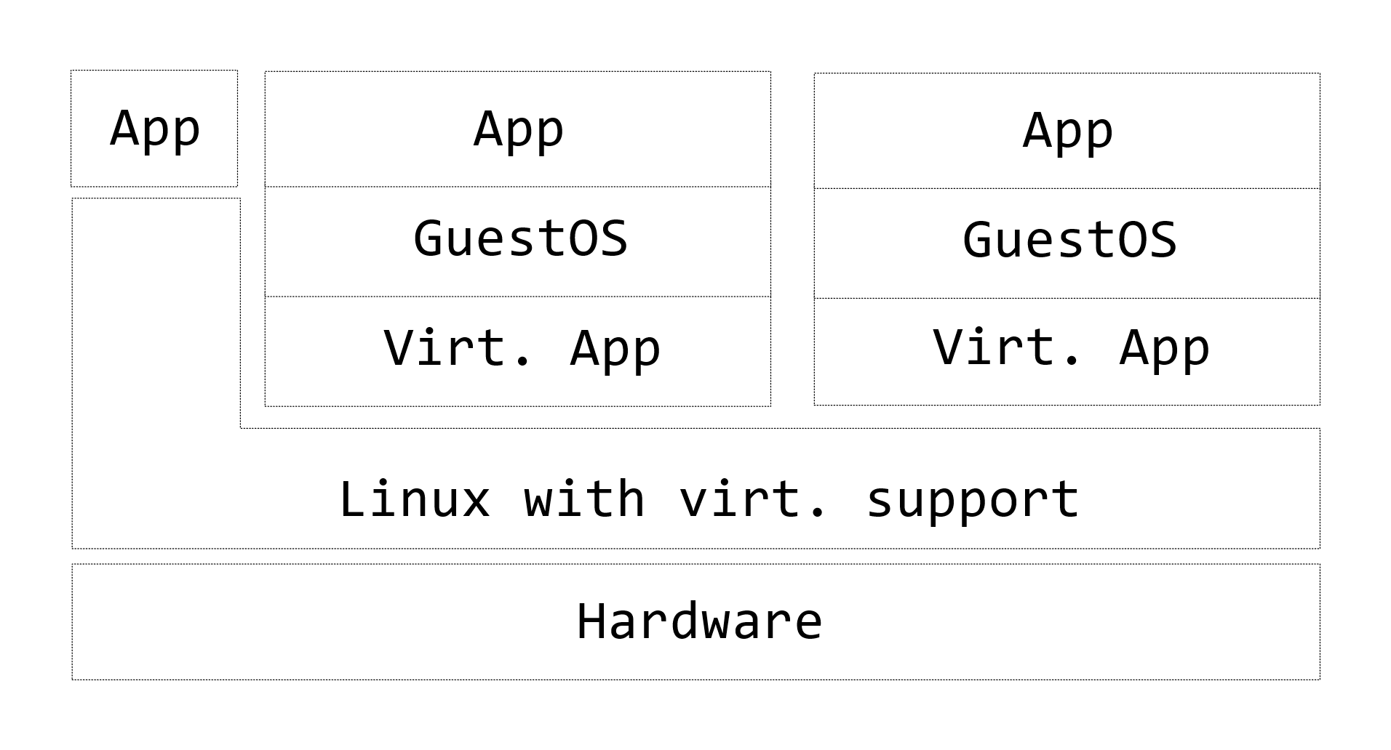
paravirtualizace - schéma

Slide 14
plná virtualizace
Emulace veškerého fyzického hardwaru hypervisorem
Hostovaný systém (klient) a hypervisor – stejná architektura
Klient nerozpozná, že je ve virtuálním prostředí
KVM
Výhody
Nevyžaduje úpravu operačního systému
Nevýhody
kompletní emulace – o trochu nižší výkon než u paravirtualizace

Slide 15
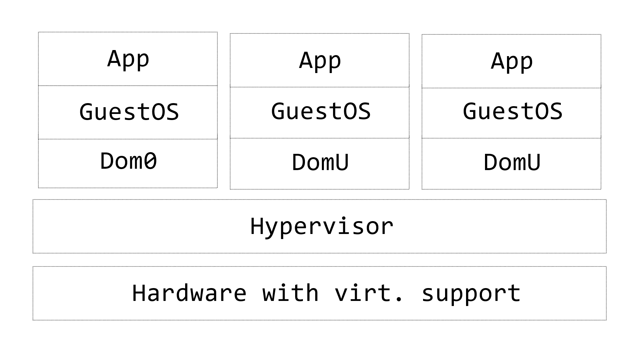
plná virtualizace - schéma

Slide 16
Active directory LDAP cestovní profil

Slide 17
LDAP
Lightweight Directory Access Protocol
Komunikační protokol pro adresářové služby
Záznamy jsou organizované ve stromové struktuře
OpenLDAP, Active Directory

Slide 18
ACtive directory
Konkrétní implementace LDAP
Microsoft (Windows NT – 2000, XP, Server 200x, Vista, 7, 8.1, 10)
Doménový řadič – server, na kterém se nachází databáze AD
Služby:
DNS - nezbytné
Autentizace, autorizace uživatelů – Kerberos
Organizace – správa počítačů, uživatelských účtů, skupin – doménové objekty
Nastavení politiky na síti

Slide 19
active directory - struktura
Objekt = pojmenovaná skupina atributů (reprezentuje síťový prostředek)
Kontejner – objekt obsahující další objekty v sobě
OU – organizační jednotka – seskupované části domény
Doména – seskupení objektů
Strom – seskupení více domén
Les – nezávislé seskupení více stromů

Slide 20
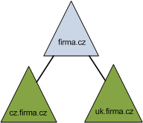
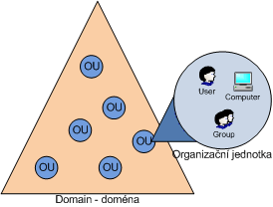
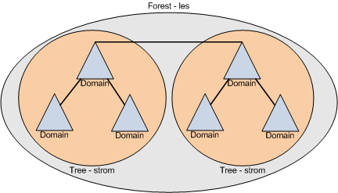
active directory - struktura

Slide 21
Active directory – účty
Lokální (local) – klientská stanice
Cestovní (roaming) – dostupné po celé síti

Slide 22
Souborové systémy, adresářová struktura

Slide 23
Souborové systémy
Souborový systém – pravidla, podle kterých jsou data zapisována na médium
Soubor – množina dat definována názvem
Metadata - informace o souborech/adresářích

Slide 24
Souborové systémy - vlastnosti
Maximální velikost oddílu
Maximální velikost souboru
Délka jména
Povolené znaky
Disková kvóta
Žurnálování
Souborová oprávnění

Slide 25
Žurnálování
Oprava konzistence dat na disku
Zjistí, při jaké operaci byl počítač přerušen (třeba výpadek proudu)
Uchovávání logu všech operací (zabírají místo na disku)
Není podporováno všemi souborovými systémy
NTFS, ext3, ext4, HFS+

Slide 26
fAT (file allocation table)
nejstarší ze souborových systémů (FAT12, 16, 32)
nepodporuje přístupová práva
exFAT (vylepšená verze)
datová alokace souborů v clusterech
kompatibilita: všechny verze Win, macOS, Linux (prakticky vše s USB portem)
omezení:
oddíl musí mít méně než 8 TB
maximální velikost souboru – 4 GB
délka souboru max 255 znaků
využití: přenosná média (kvůli kompatibilitě)

Slide 27
NTFS
New Technology File System
Microsoft Windows
podporuje přístupová práva
žurnálování
kompatibilita: všechny verze Win; macOS, Linux read-only
omezení: nemá
využití: operační systém Windows

Slide 28
Ext
Extended File System
vytvořen pro Linux
Ext2 – nejstarší, jednoduchý systém
Ext3 – podpora žurnálování
Ext4 – vylepšení rychlosti a spolehlivosti, větší limit velikosti souborů
Inode – datová struktura uchovávající informace o souborech (UNIX)
kompatibilita: Linux
využití: Linuxové distribuce

Slide 29
Adresářová struktura
Uspořádání dat na disku
Stromová struktura (začíná kořenovým adresářem)

Slide 30
Adresářová struktura - Windows
Více stromů v jednom počítači vedle sebe
Kořeny označeny písmeny, odpovídají diskům (C, A, B, D,..)
Adresáře v cestě odděleny pomocí \
Program Files, Program Files (x86), Users, Windows,..

Slide 31
Adresářová struktura - linux
Jeden jediný strom
kořen označen /
všechny disky jsou ve stromu připojeny jako adresáře
adresáře v cestě jsou odděleny /
/, /boot, /etc, /home, /usr

Slide 32
Vzdálená správa, nástroje, protokoly

Slide 33
Vzdálená správa
Ovládání zařízení ze vzdáleného místa přes internet
Technická podpora, vzdálená konfigurace
GUI – graphical user interface
CLI – command line interface
Telnet, SSH

Slide 34
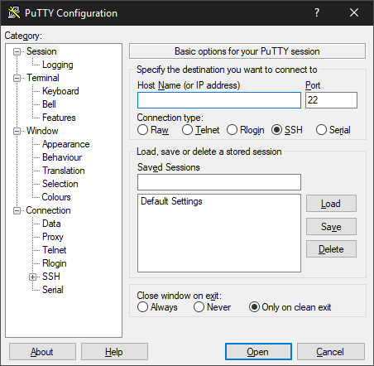
Putty
klient pro protokoly SSH a Telnet
ukládání informací o serverech + nastavení
možnost výběru verze SSH
Windows, Linux, macOS

Slide 35
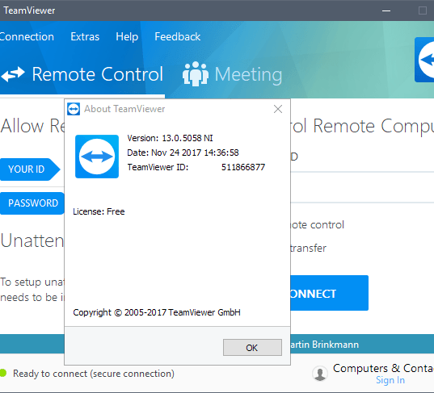
Team Viewer
multiplatformní
šifrovaný přenos
GUI ovládání
sdílení
možnost konference

Slide 36
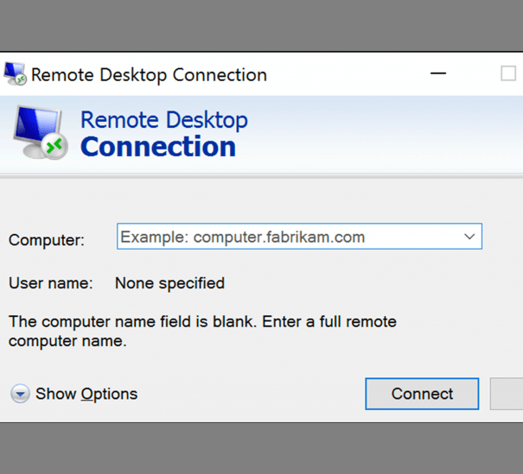
RDP
Microsoft Windows
GUI ovládání
šifrovaný
RDPv5

Slide 37
Děkuji

